Slide 1
Тенденції розвитку сучасної
Інтернет-журналістики

Slide 2

Інтернет-журналістика — це вид суспільної діяльності по збору, обробці і періодичному поширенню актуальної інформації через інтернет, як середовище масової комунікації.

Slide 3
Враховуючи швидкий прогрес наукової думки, найближчими десятиліттями Інтернет мас-медіа займуть одне з провідних місць серед традиційних джерел інформації. Тому дослідження сучасного стану та перспектив розвитку сучасної Інтернет-журналістики є особливо актуальним на сьогодні.

Slide 4
Об’єкт дослідження:
Інтернет-журналістика як різновид інформаційно-аналітичної діяльності.

Slide 5
Предмет дослідження:
стан та перспективи розвитку ринку сучасної Інтернет-журналістики.

Slide 6
Мета дослідження:
дослідити Інтернет-журналістику як один з найновітніших та найперспективніших напрямків діяльності сучасної журналістики

Slide 7



До першої трійки країн за числом користувачів Інтернет-журналістики увійшли:
США
Китай
Японія

Slide 8



Блог — це веб-сайт, головний зміст якого — записи, зображення чи мультимедіа, що регулярно додаються.

Slide 9
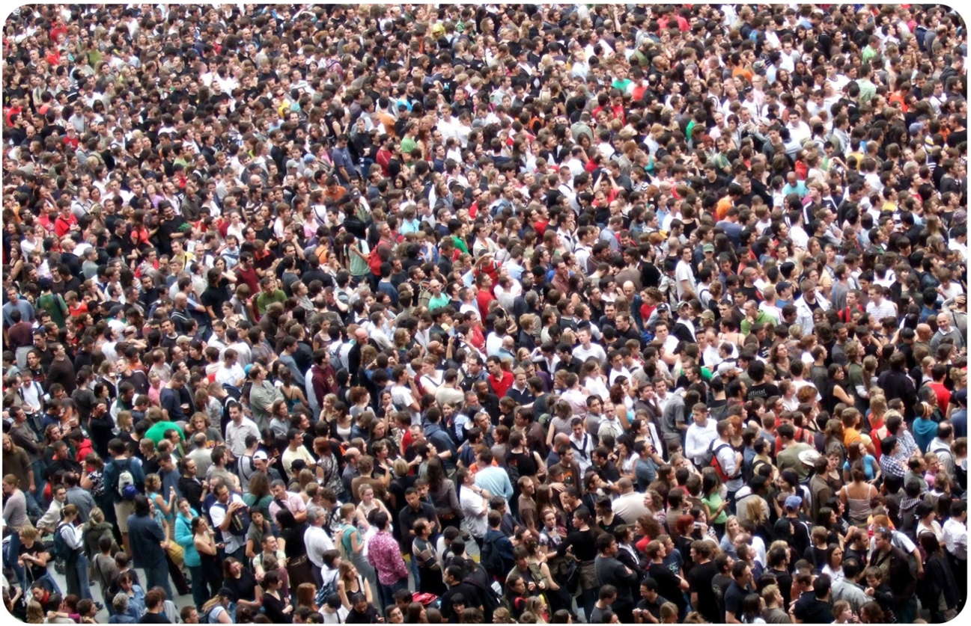
Понад 25 млн жителів європейських країн змінювали своє ставлення до тієї чи іншої компанії та її продуктів після ознайомлення з коментарями або з відгуками про неї в блогах

Slide 10
Яким ЗМІ довіряють європейці?

Slide 11

Читачі сприймають текстовий онлайн-матеріал гірше, ніж його друковані аналоги. Адже читання текстів з монітора втомлює, а його швидкість приблизно на 25% нижче, ніж при читанні друкованих текстів

Slide 12


Перваги:
Одне з найголовніших переваг онлайн-газет - можливість вступати з читачем в листування, отримувати відгуки і коментарі аудиторії, складати рейтинги публікацій. Таке спілкування дуже допомагає газеті в формуванні

Slide 13


В Мережі можна запустити практично будь-яку "качку" абсолютно анонімно. Впливові онлайн-видання такий матеріал не віддадуть, але ж є і аматорські. А оскільки чіткий закон про інтернет-ЗМІ ніяк не з'явиться, то саме в віртуалі і народжується добра половина сенсацій.

Slide 14

Ще одна приваблива сторона Інтернет-журналістики – безкоштовність видань. Якщо за передплату на паперові версії треба платити, то інтернет-газетка обходиться безкоштовно. Доходи онлайн-видань подекуди більший, ніж у їхніх паперових побратимів.

Slide 15


Український Сегмент інтернету
Український сегмент Інтернету відстає від світового рівня років на п’ять. Глобальні тенденції, але у значно менших масштабах, у нас проявляються саме з такою затримкою, якщо взагалі хвиля докочується

Slide 16
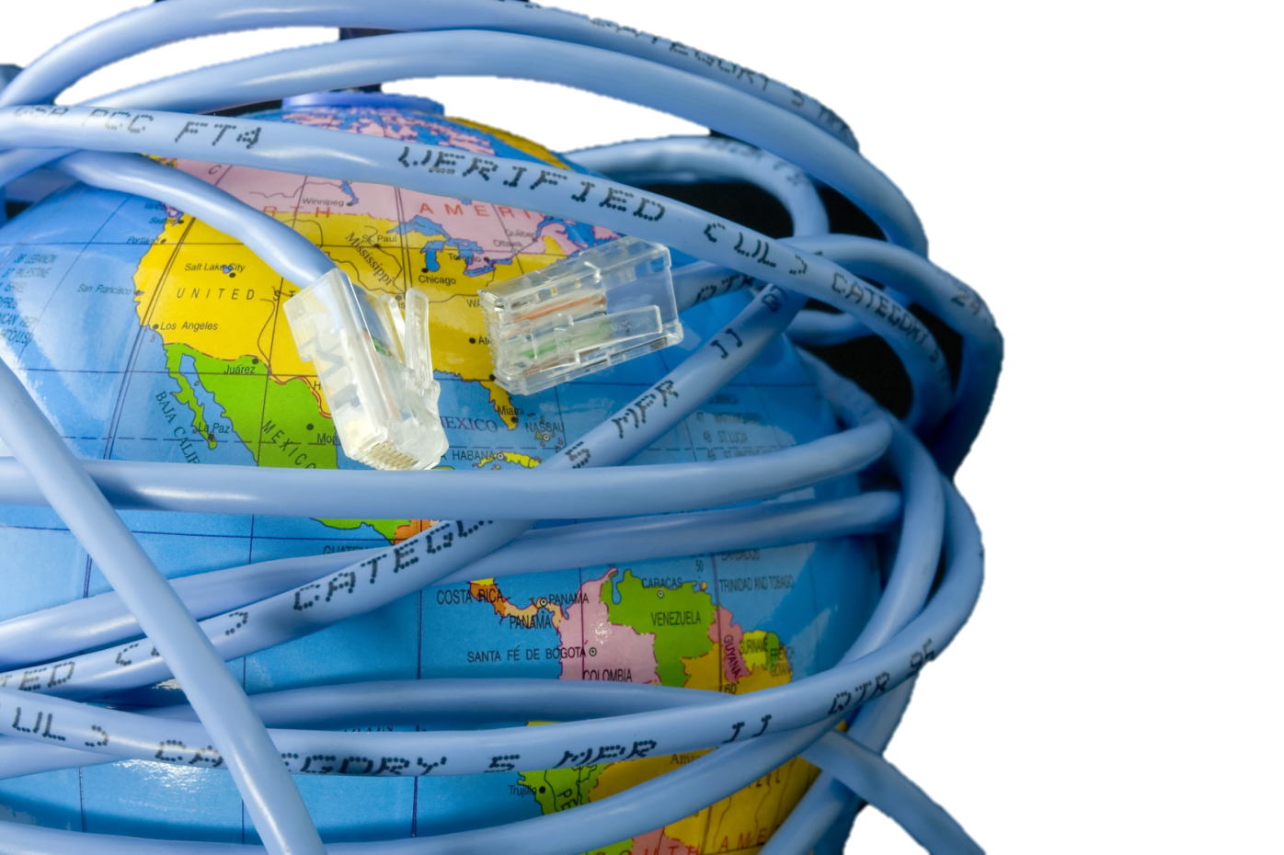
Найбільшою перспективою можна вважати те, що за найближчі 2-3 роки Інтернет увійде в домівки надзвичайно великої кількості людей, що суттєво вплине на наше життя і трохи змінить його.

Slide 17

Висновки:
Існує безліч підходів до визначення поняття Інтернет-журналістики, адже дослідженням даної тематики займається велика кількість сучасних вчених як в Україні так і поза її межами.
Функції Інтернет-журналістики частково відрізняються від традиційних ЗМІ, тому що мають більш ширше коло засобів за допомогою яких подається інформації.

Slide 18


Особливості Інтернет-повідомлень порівнянні з традиційними засобами масової інформації вони мають неабиякі переваги. Хоча при створенні повідомлення варто звертати увагу і на те, що з екрана текст читати важче. Цільова аудиторія Інтернет-журналістики є також досить специфічною, тому що при створенні повідомлень варто звертати увагу на вікові характеристики споживачів Інтернет-ресурсів.

Slide 19



Досліджено , що Інтернет-журналістика є досить поширеною серед різних верств населення зокрема в таких країнах, як США, Німечинна, Китай, Японія та ін. Найпопулярнішим видом розповсюдження мережевої інформації є блоги, які дають можливість споживачам отримати всю необхідну інформацію з "Живих Журналів" , що ведуться конкретними особами.

Slide 20

Інтернет-журналістика в Україні в порівнянні з іншими країнами знаходиться на досить низькому рівні. Варто зазначити, що кількість блогів дуже ефективно збільшується з кожним місяцем, на що великий вплив мають внесення Інтернет-журналістики до навчального плану, як однієї з обов’язкових дисциплін у Вищих Навчальних Закладах, що спрямовують свою діяльність у даному напрямку.

Slide 21
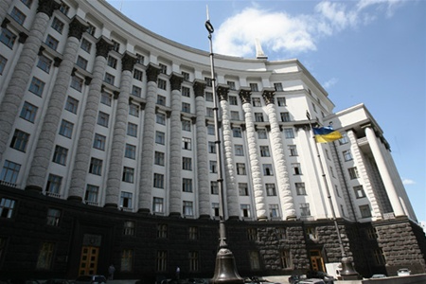

Запропоновано ряд рекомендацій, що можуть вплинути на розвиток Інтернет-журналістики. Це можливо лише при дотриманні даних рекомендацій не лише владою, але і громадськими організаціями та засобами масової інформації. Велике значення для досягнення поставленої цілі має активна співпраця всіх трьох елементів.

Slide 22
Дякуємо за увагу!

